Slide 1
大数据存储与处理

Slide 2

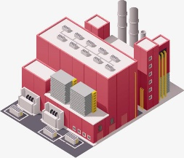

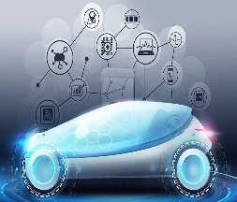



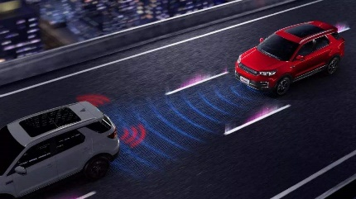

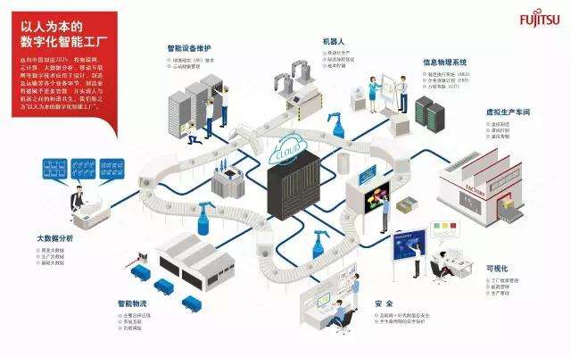

大数据已在蓬勃发展
我国网民数量居世界之首，每天产生的数据量也位于世界前列。
智慧政府
智慧工厂
智慧金融
智慧交通
智慧安防
一个互联网用户1GB/天
一个智慧家居
10GB/天
一辆自动驾驶汽车64TB/天
一架联网飞机200TB/天
一家数字化工厂1PB/天
一家热点资讯APP
50PB/天

Slide 3
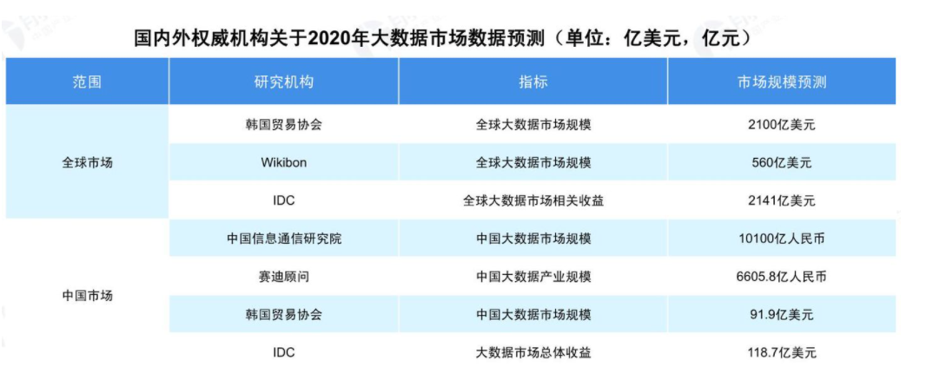
大数据市场也在飞速的发展
大数据发展的两个动力
市场动力：随着越来越多的企业走向在线平台，企业的生产运营转向数字化管理，极大的刺激了全球大数据市场需求
技术动力：在云计算、人工智能、物联网、信息通信等技术交织应用驱动经济和生活数字化发展趋势下，大数据市场仍将保持较快增长

Slide 4
中国的大数据战略
2017年12月习近平在主持实施国家大数据战略第二次集体学习时强调，推动实施国家大数据战略，加快完善数字基础设施，推进数据资源整合和开放共享，保障数据安全，加快建设数字中国，更好服务我国经济社会发展和人民生活改善。
2020年，新冠肺炎疫情突袭。2月10日，习近平总书记在北京调研指导新型冠状病毒肺炎疫情防控工作时表示：“要运用大数据等手段，加强疫情溯源和监测。”
新华社北京2020年4月7日电题：习近平总书记近日在浙江考察时指出，“运用大数据、云计算、区块链、人工智能等前沿技术推动城市管理手段、管理模式、管理理念创新，从数字化到智能化再到智慧化，让城市更聪明一些、更智慧一些，是推动城市治理体系和治理能力现代化的必由之路，前景广阔”

Slide 5
什么是大数据
大数据（Big Data），指无法在可承受的时间范围内用常规软件工具进行捕捉、管理和处理的数据集合，是需要新处理模式才能具有更强的决策力、洞察发现力和流程优化能力的海量、高增长率和多样化的信息资产
Volume
体量巨大
Velocity
处理速度快
4V
Variety
类型繁多
Value
价值密度低

Slide 6

大数据处理与传统数据处理的差异
从数据库 (database，DB)到大数据 (big data，BD)
“池塘捕鱼”VS“大海捕鱼”，“鱼”是待处理的数据。
 | 大数据处理 | 传统数据处理
数据规模 | 大 (以GB、TB、PB为处理单位) | 小 (以MB为处理单位)
数据类型 | 繁多 (结构化、半结构化、非结构化) | 单一 (结构化为主)
模式和数据 的关系 | 先有数据后有模式，模式随数据增多不断演变 | 先有模式后有数据 (先有池塘后有鱼)
价值密度低 | 大数据中蕴藏有价值，但是每比特信息价值低，需要专门的工具挖掘 | 通过小样本数据建立统计模型
处理工具 | No size fits all | One size fits all

Slide 7
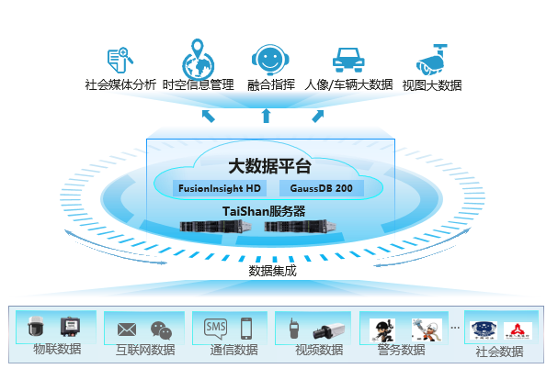
大数据平台实例：华为大数据平台
高安全：
服务器及大数据平台自主可控；
芯片级数据加密，数据不失密。
高性能：
比同档通用服务器性能提升30%；
超强算力，高并发应用场景优化；
支持5000+节点大数据集群。
高开放：
兼容ARM生态链、支持主流软硬件；
建立Openlab，提供软件开发、应用移植、兼容认证等服务
社会媒体分析
时空信息管理
融合指挥
人像/车辆大数据
视图大数据
大数据平台
MRS服务
DWS服务
TaiShan服务器
数据集成
物联数据
互联网数据
通信数据
视频数据
警务数据
社会数据

Slide 8
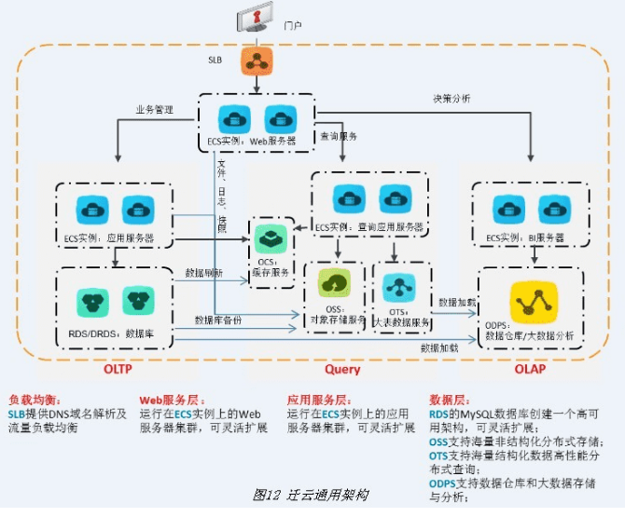
阿里大数据平台
大数据计算服务MaxCompute（原名ODPS）,由阿里云自主研发，提供针对TB/PB级数据、实时性要求不高的分布式处理能力，应用于数据分析、挖掘、商业智能等领域。阿里巴巴的数据业务都运行在MaxCompute。

Slide 9
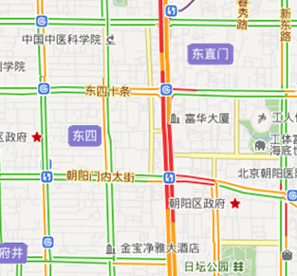
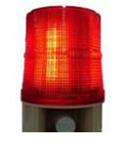
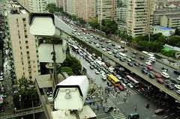


大数据的应用 - 政府公共安全
公共安全场景 - 自动预警与联动
可满足城市人口流向监测分析。
区域人流阈值>10000 人
监管部门即时定位初期问题。
自动预警系统：
富华大厦右侧异常人群超警戒。
因群体性斗殴时间引发群众聚集围观。
区域人流阈值>2000人
发送确认
人流异常增多预警
通报上级部门
城市/社区监控系统确认
事务处理职务部门
Notes:
用云计算以及大量数据定位那些最易受到不法份子侵扰片区，利用大量数据创建一张犯罪高发地区热点图。在研究某一片区的犯罪率时，将相邻片区的各种因素列为考虑的对象，为警方更具针对性的锁定犯罪易发点、抓获逃犯提供支持。

Slide 10
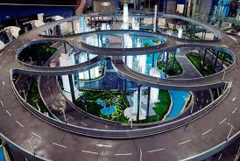
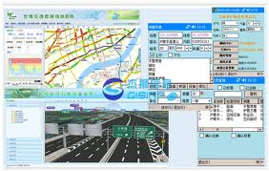
大数据的应用 - 交通规划
交通规划场景－多维度交通人群分析
工体北门：人流超500/H
三里屯：人流超800/H
北京工体：人流1500/H
历史人流量超阈值区域
按人群分析
按出行方式比例分析
35％
35％
40％
30％
20％
15％
20％
10％
20以下
20-30
30-40
50以上
公交
地铁
汽车
其他
结合人群的交通预测建议
路网规划
公交线路规划

Slide 11
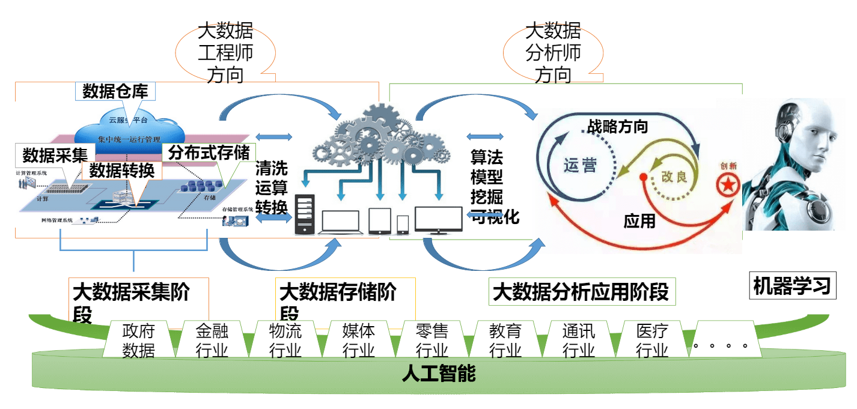
大数据工作流

Slide 12
本课程的基本任务
在本课程中，你将学会面对海量数据挑战，存储和处理超大规模数据。你将学会Map-Reduce大数据计算模型和常用大数据算法，这些算法在交通、互联网、金融等领域有着广泛的应用。你还将通过实际案例，学会Apache Spark大数据处理的基本技能。
简单的说，通过本课程的学习，同学们能够写出自己的大数据算法。

Slide 13
本课程目录
大数据存储及Map-Reduce编程模型、Spark
机器学习（感知机、SVM）
推荐
因果图模型
相似项发现
频繁项集发现
聚类
链接分析
在线广告

Slide 14
预测模型
估计一些量
• Will customer X churn next month/default on her loan?
• Who might be good “friends” on our social networking site?
• Did X cause Y to happen?
• What should you recommend to user I.

Slide 15
无监督学习
频繁项集
What items are commonly purchased together?
Similarity Matching
What other companies are like our best small business customers?
Description/Profiling
What does “normal behavior” look like? (for example, as baseline to detect fraud)
Clustering
Do my customers form natural groups?

Slide 16
本课程考核
作业（30分）
课堂参与（10分）
读书报告（10分）
项目设计、论文和报告（50分）

Slide 17
教材
教材1:陆晟 刘振川 汪关盛，大数据理论与工程实践， 2018年12月 ，人民邮电出版社
教材2：Data Ming and Predictive analytics, Daniel T.Larose, Chantal D. Larose
中文版：数据挖掘与预测分析(第2版)（大数据应用与技术丛书），清华大学出版社，2017年2月
教材3：华为课程资料
其他参考资料

Slide 18
共享文档
【腾讯文档】大数据存储和处理2023秋
https://docs.qq.com/doc/DT1dMdGdyYmR2Yk9D

